Slide 1


Seminario
Actualización MECI - CAS 2014
ANALIZANDO LOS FACTORES CLAVES DE ÉXITO PARA LA GESTIÓN DE LA ENTIDAD
NOVIEMBRE 24 , 2014
ACTUALIZACIÓN MECI – CAS 2014

Slide 2

Objetivos de la sesión
Marco legal del Sistema de Control Interno
Justificación de la actualización
Metodología utilizada para la actualización
Estructura general
Principales cambios
Fases de la actualización
Roles y Responsabilidades.
ACTUALIZACIÓN MECI – CAS 2014

Slide 3


1. Objetivos
Establecer los conceptos básicos sobre la actualización del MECI.
Dar a conocer los principales cambios de la actualización del MECI.
ACTUALIZACIÓN MECI – CAS 2014

Slide 4
Agenda
Objetivos de la Videoconferencia
Marco legal del Sistema de Control Interno
Justificación de la actualización
Metodología utilizada para la actualización
Principales cambios
Estructura general
Fases de la actualización
Roles y Responsabilidades
ACTUALIZACIÓN MECI – CAS 2014

Slide 5
2. Marco Legal del Sistema
Constitución Política artículos 209 y 269
Ley 87 de 1993
Decreto 1826 de 1994
Decreto 1537 de 2000
Ley 489 de 1998
Decreto 2145 de 1999
Decreto 1599 de 2005
Decreto 943 de 2014
Decreto 2539 de 2000
ACTUALIZACIÓN MECI – CAS 2014
ACTUALIZACIÓN MECI – CAS 2014

Slide 6


Institucionalidad y Coordinación
ACTORES
CONTRALORIA
PROCURADURIA
CONTADURIA
MECANISMOS DE
COORDINACIÓN
Consejo Asesor del Gobierno Nacional en materia de Control Interno
Comité de Coordinación de control Interno
Oficina de Control Interno
SEGUIMIENTO Y
EVALUACIÓN
REGULADOR
ENTIDADES
RESPONSABLES DE IMPLEMENTAR Y MANTENER
SUS SISTEMAS DE CONTROL
INTERNO
ACTUALIZACIÓN MECI – CAS 2014

Slide 7
Exposición de Motivos
Ley 87 de 1993
“Los controles previo y perceptivo que venía ejerciendo la Contraloría General se trasladan en buena medida a la Administración, que asume la responsabilidad sobre el manejo diario de sus propios recursos, la custodia de activos y valores y el registro y reporte financiero y contable de sus actuaciones (control preventivo)”.
“El control interno (…) provee numerosos mecanismos para valorar y supervisar las diferentes actuaciones dentro de la misma”
ACTUALIZACIÓN MECI – CAS 2014

Slide 8
Exposición de Motivos
Ley 87 de 1993
“No se limita únicamente a establecer mecanismos de control contable, sino a señalar que dentro de cada institución se establezcan los medios idóneos necesarios para lograr los fines que la Constitución o las leyes le han asignado a las diferentes entidades de la administración pública a nivel nacional, departamental o municipal y lograr los principios de igualdad, moralidad, eficacia, economía celeridad, imparcialidad y publicidad”
ACTUALIZACIÓN MECI – CAS 2014

Slide 9

Exposición de Motivos Ley 87 de 1993
Responsabilidad del control interno.
a) La que asiste a los representantes legales de las entidades respecto de la creación y puesta en marcha de sistemas eficientes de control interno, (…)
b) Los jefes de cada una de las dependencias que conforman el respectivo organismo o entidad deben responder porque todos los mecanismos de control interno que se establezcan sean aplicados en la dependencia a su cargo.
ACTUALIZACIÓN MECI – CAS 2014

Slide 10
Agenda
Objetivos de la sesión
Marco legal del Sistema de Control Interno
Justificación de la actualización
Metodología utilizada para la actualización
Estructura general
Principales cambios
Fases de la actualización
Roles y Responsabilidades
ACTUALIZACIÓN MECI – CAS 2014

Slide 11



Justificación
El Gobierno Nacional, en procura del mejoramiento continuo, consideró necesario actualizar el MECI, con el fin de:
Modernizar y adecuar la herramienta de control de la Administración Pública, a las normas y estándares internacionales, teniendo en cuenta en otros aspectos que el modelo COSO “Committee of Sponsoring Organizations of the Treadway Commission”(referente Internacional) tuvo modificaciones COSO II - 2004 y COSO III -2006.
Adoptar los lineamientos internacionales frente a la revisión y actualización de las normas técnicas.
Producto de las evaluaciones realizadas a la política, y teniendo en cuenta las inquietudes y sugerencias de las Entidades con respecto a la implementación y fortalecimiento del modelo, se decide actualizar el MECI
ACTUALIZACIÓN MECI – CAS 2014

Slide 12
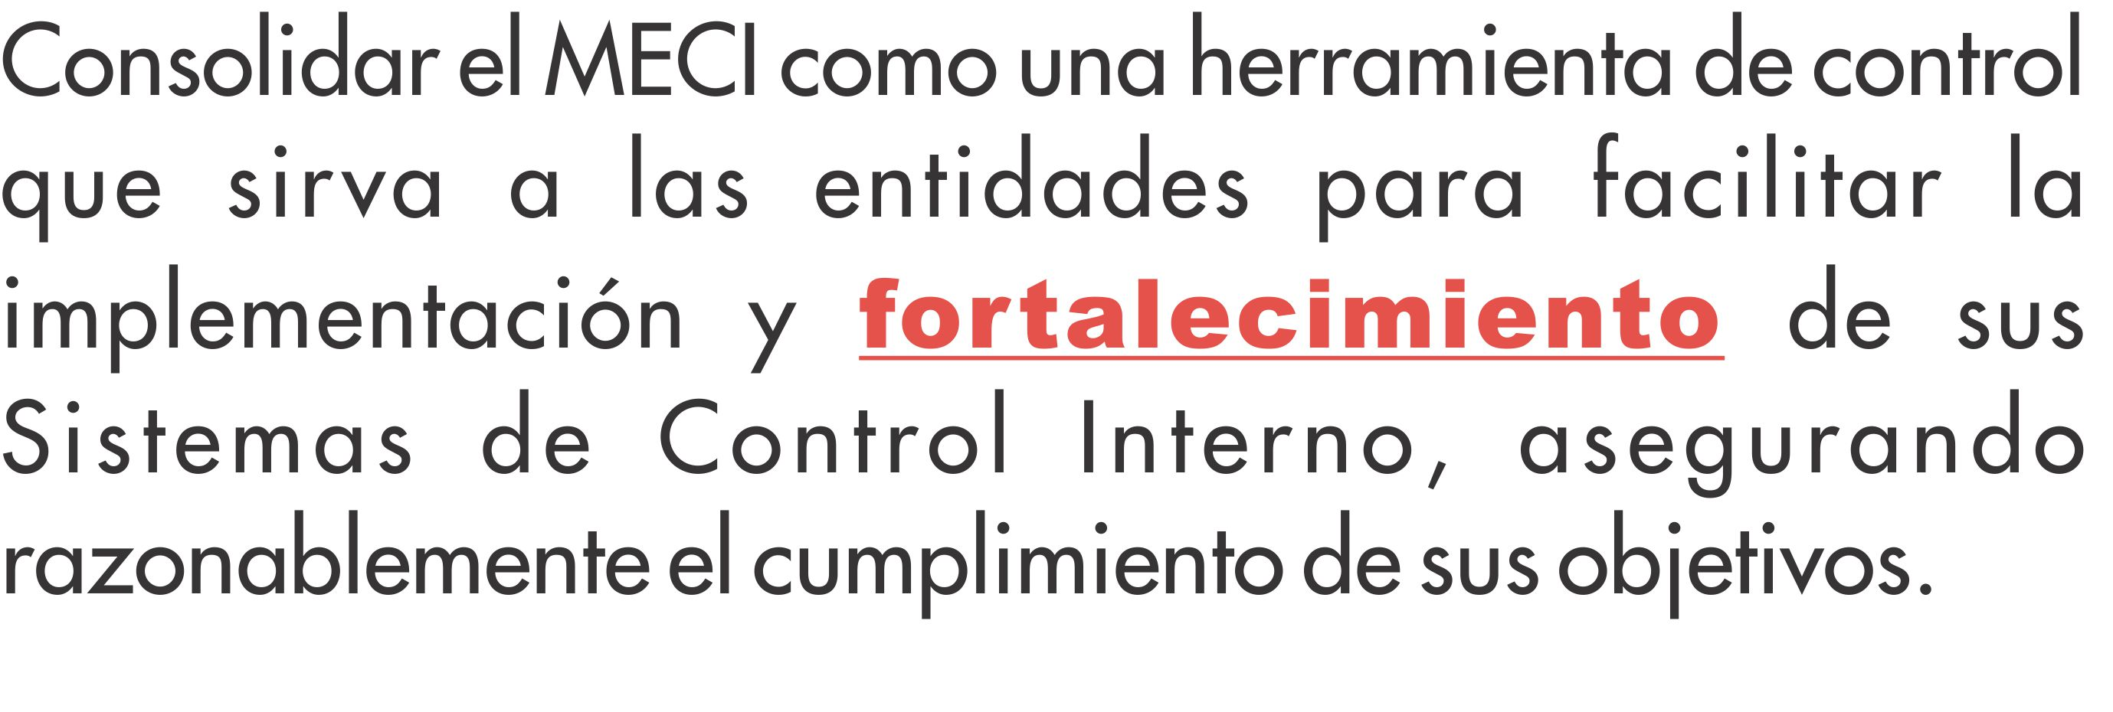
Objetivo de la actualización
ACTUALIZACIÓN MECI – CAS 2014

Slide 13
Agenda
Objetivos de la sesión
Marco legal del Sistema de Control Interno
Justificación de la actualización
Metodología utilizada para la actualización
Estructura general
Principales cambios.
Fases de la actualización
Roles y Responsabilidades
ACTUALIZACIÓN MECI – CAS 2014

Slide 14
Metodología Utilizada para
la Actualización
1. Grupos focales (17) Entidades Nacionales, Territoriales, Organismos de Control y otras Ramas del Poder Público (200 recomendaciones)
2. Elaboración documento propuesta de actualización preliminar
3. Validación (Jefes de Control Interno y prueba piloto 150 recomendaciones)
ACTUALIZACIÓN MECI – CAS 2014

Slide 15
Metodología Utilizada para
la Actualización
4. Revisión de expertos (IIA, Universidad de Antioquia, Alcaldía de Medellín, miembros Consejo Asesor)
5. Consulta Pública (más de 100 recomendaciones)
6. Consolidación documento final y aprobación por parte del Consejo Asesor
ACTUALIZACIÓN MECI – CAS 2014

Slide 16
Agenda
Objetivos de la sesión
Marco legal del Sistema de Control Interno
Justificación de la actualización
Metodología utilizada para la actualización
Estructura general
Principales cambios
Fases de la actualización
Roles y Responsabilidades.
ACTUALIZACIÓN MECI – CAS 2014

Slide 17
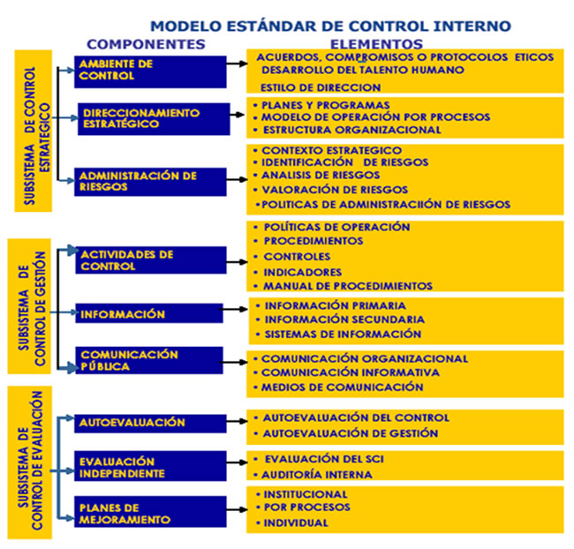
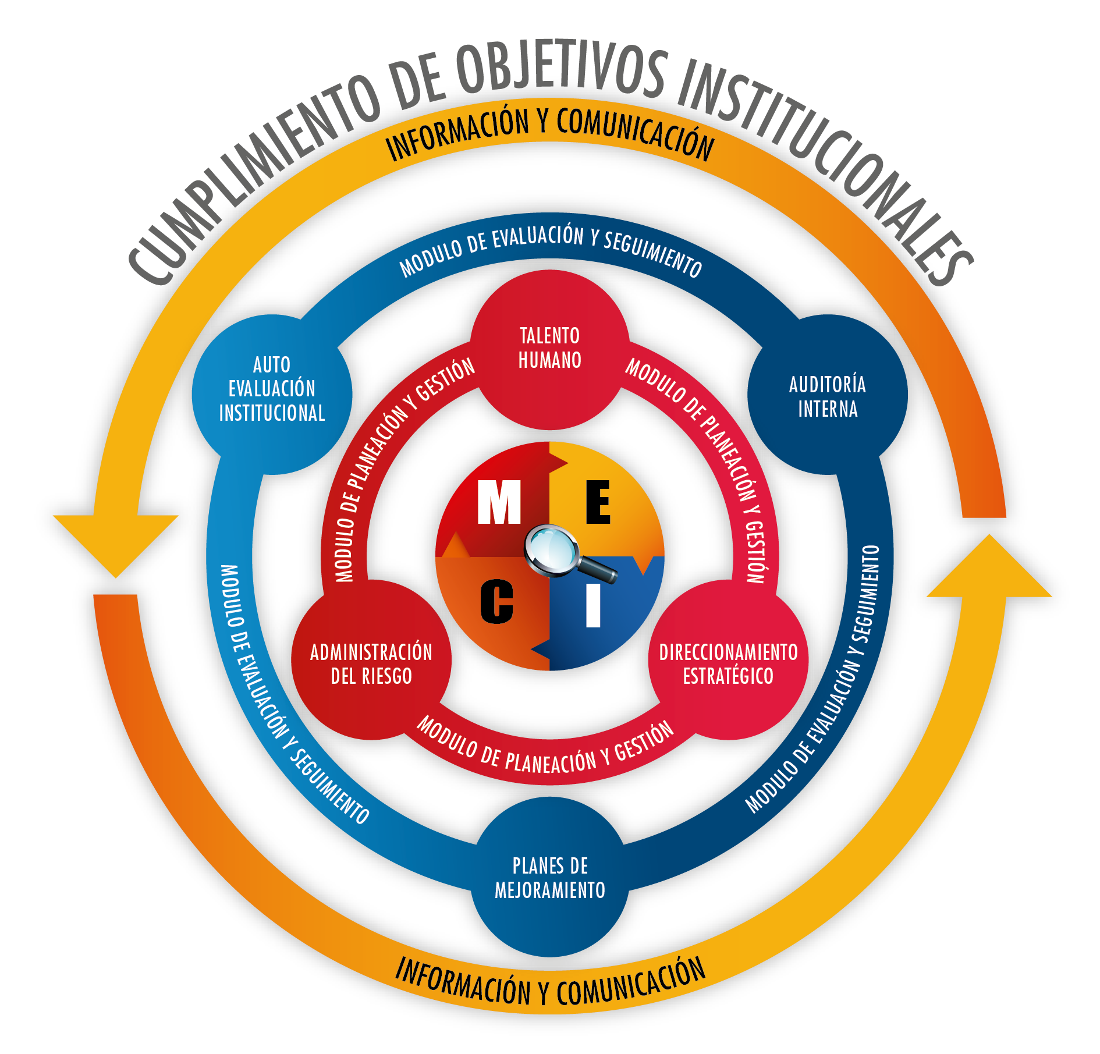
Estructura del Modelo – MECI INICIAL y MECI Actualizado
ACTUALIZACIÓN MECI – CAS 2014

Slide 18
Estructura del Modelo – MECI INICIAL y MECI Actualizado
ACTUALIZACIÓN MECI – CAS 2014

Slide 19
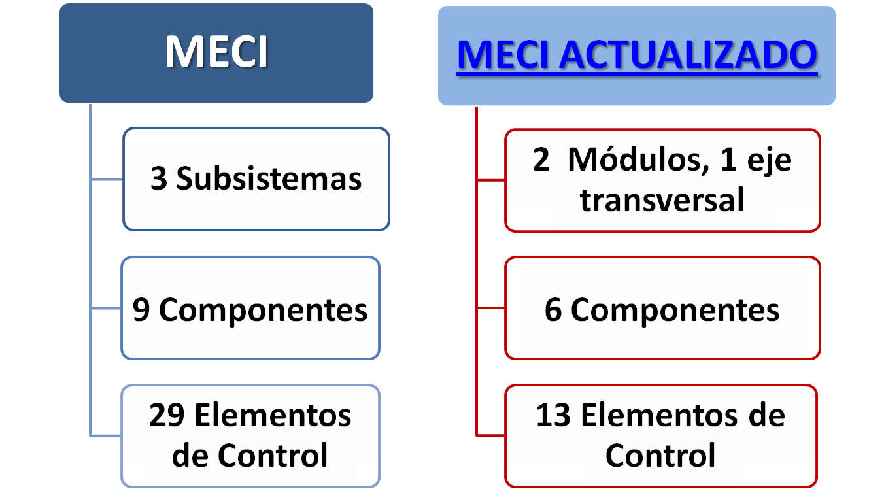
Cambios estructura
ACTUALIZACIÓN MECI – CAS 2014

Slide 20
ACUERDOS, COMPROMISOS O PROTOCOLOS ÉTICOS.
DESARROLLO DEL TALENTO HUMANO.
ESTILO DE DIRECCIÓN.
1.1. AMBIENTE DE CONTROL.
P
1. SUBSISTEMA DE CONTROL ESTRATÉGICO
1.2. DIRECCIONAMIENTO ESTRATÉGICO.
PLANES Y PROGRAMAS.
MODELO DE OPERACIÓN POR PROCESOS.
ESTRUCTURA ORGANIZACIONAL.
CONTEXTO ESTRATÉGICO.
IDENTIFICACIÓN DE RIESGOS.
ANÁLISIS DE RIESGOS.
VALORACIÓN DE RIESGOS.
POLÍTICAS DE ADMINISTRACIÓN DE RIESGOS.
1.3. ADMINISTRACIÓN DE RIESGOS.
POLÍTICAS DE OPERACIÓN.
PROCEDIMIENTOS.
CONTROLES.
INDICADORES.
MANUAL DE PROCEDIMIENTOS.
2.1. ACTIVIDADES DE CONTROL.
H
2. SUBSISTEMA DE CONTROL DE GESTIÓN
2.2. INFORMACIÓN.
INFORMACIÓN PRIMARIA.
INFORMACIÓN SECUNDARIA.
SISTEMAS DE INFORMACIÓN.
2.3. COMUNICACIÓN PÚBLICA.
COMUNICACIÓN ORGANIZCIONAL.
COMUNICACIÓN INFORMATIVA.
MEDIOS DE COMUNICACIÓN.
3.1. AUTOEVALUACIÓN.
AUTOEVALUACIÓN DEL CONTROL
AUTOEVALUACIÓN DE GESTIÓN.
V
A
3. SUBSISTEMA DE CONTROL DE EVALUACIÓN
3.2.EVALUACIÓN INDEPENDIENTE.
EVALUACIÓN DEL SISTEMA DE CONTROL INTERNO.
AUDITORÍA INTERNA.
3.3. PLANES DE MEJORAMIENTO.
PLAN DE MEJORAMIENTO INSTITUCIONAL.
PLAN DE MEJORAMIENTO FUNCIONAL.
PLAN DE MEJORAMIENTO INDIVIDUAL.
ACTUALIZACIÓN MECI – CAS 2014

Slide 21
ACTUALIZACIÓN MECI – CAS 2014

Slide 22
Agenda
Objetivos de la sesión
Marco legal del Sistema de Control Interno
Justificación de la actualización
Metodología utilizada para la actualización
Estructura general
Principales cambios
Fases de la actualización
Roles y Responsabilidades.
ACTUALIZACIÓN MECI – CAS 2014

Slide 23
Principales cambios
1.1. AMBIENTE DE CONTROL.
ACUERDOS, COMPROMISOS O PROTOCOLOS ÉTICOS.
DESARROLLO DEL TALENTO HUMANO.
ESTILO DE DIRECCIÓN.
P
1. SUBSISTEMA DE CONTROL ESTRATÉGICO
1.2. DIRECCIONAMIENTO ESTRATÉGICO.
PLANES Y PROGRAMAS.
MODELO DE OPERACIÓN POR PROCESOS.
ESTRUCTURA ORGANIZACIONAL.
1.3. ADMINISTRACIÓN DE RIESGOS.
CONTEXTO ESTRATÉGICO.
IDENTIFICACIÓN DE RIESGOS.
ANÁLISIS DE RIESGOS.
VALORACIÓN DE RIESGOS.
POLÍTICAS DE ADMINISTRACIÓN DE RIESGOS.
POLÍTICAS DE OPERACIÓN.
PROCEDIMIENTOS.
CONTROLES.
INDICADORES.
MANUAL DE PROCEDIMIENTOS.
2.1. ACTIVIDADES DE CONTROL.
H
2. SUBSISTEMA DE CONTROL DE GESTIÓN
INFORMACIÓN PRIMARIA.
INFORMACIÓN SECUNDARIA.
SISTEMAS DE INFORMACIÓN.
2.2. INFORMACIÓN.
2.3. COMUNICACIÓN PÚBLICA.
COMUNICACIÓN ORGANIZCIONAL.
COMUNICACIÓN INFORMATIVA.
MEDIOS DE COMUNICACIÓN.
MÓDULO DE PLANEACIÓN Y GESTIÓN
ACTUALIZACIÓN MECI – CAS 2014

Slide 24
Principales cambios
MÓDULO DE PLANEACIÓN Y GESTIÓN
Direccionamto
Estratégico
Talento Humano
Administra. del Riesgo
1.1. AMBIENTE DE CONTROL.
ACUERDOS, COMPROMISOS O PROTOCOLOS ÉTICOS.
DESARROLLO DEL TALENTO HUMANO.
ESTILO DE DIRECCIÓN.
1. SUBSISTEMA DE CONTROL ESTRATÉGICO
1.2. DIRECCIONAMIENTO ESTRATÉGICO.
PLANES Y PROGRAMAS.
MODELO DE OPERACIÓN POR PROCESOS.
ESTRUCTURA ORGANIZACIONAL.
1.3. ADMINISTRACIÓN DE RIESGOS.
CONTEXTO ESTRATÉGICO.
IDENTIFICACIÓN DE RIESGOS.
ANÁLISIS DE RIESGOS.
VALORACIÓN DE RIESGOS.
POLÍTICAS DE ADMINISTRACIÓN DE RIESGOS.
ACTUALIZACIÓN MECI – CAS 2014

Slide 25
Principales cambios
MÓDULO DE PLANEACIÓN Y GESTIÓN
Talento Humano
Direccionam
Estratégico
Administra. del Riesgo
POLÍTICAS DE OPERACIÓN.
PROCEDIMIENTOS.
CONTROLES.
INDICADORES.
MANUAL DE PROCEDIMIENTOS.
2. SUBSISTEMA DE CONTROL DE GESTIÓN
2.1. ACTIVIDADES DE CONTROL.
ACTUALIZACIÓN MECI – CAS 2014

Slide 26
Principales cambios
El elemento Desarrollo del Talento Humano pasa a convertirse en un COMPONENTE.
Acuerdos, compromisos y protocolos éticos y
Las Políticas de Talento Humano.
ACTUALIZACIÓN MECI – CAS 2014

Slide 27
Principales cambios
Se agregan en el Componente Direccionamiento Estratégico - los indicadores y las políticas de operación
Los procedimientos están contenidos dentro del desarrollo del modelo de operación por procesos
Dentro de los Planes y Programas se adicionan los Proyectos
El manual de operaciones, procedimientos o de calidad se convierte en un elemento transversal.
ACTUALIZACIÓN MECI – CAS 2014

Slide 28
Principales cambios
El componente Administración del Riesgo determina tres elementos básicos para su desarrollo:
Política de Administración del Riesgo,
Identificación del riesgo y
Análisis y valoración del riesgo.
El elemento controles está contenido dentro de la valoración del riesgo.
ACTUALIZACIÓN MECI – CAS 2014

Slide 29
Principales cambios
MÓDULO DE EVALUACIÓN Y SEGUIMIENTO
Autoevaluación
Institucional
Auditoría
Interna
Planes de Mejoramiento
3.1. AUTOEVALUACIÓN.
AUTOEVALUACIÓN DEL CONTROL
AUTOEVALUACIÓN DE GESTIÓN.
3. SUBSISTEMA DE CONTROL DE EVALUACIÓN
3.2.EVALUACIÓN INDEPENDIENTE.
EVALUACIÓN DEL SISTEMA DE CONTROL INTERNO.
AUDITORÍA INTERNA.
3.3. PLANES DE MEJORAMIENTO.
PLAN DE MEJORAMIENTO INSTITUCIONAL.
PLAN DE MEJORAMIENTO FUNCIONAL.
PLAN DE MEJORAMIENTO INDIVIDUAL.
ACTUALIZACIÓN MECI – CAS 2014

Slide 30
Principales cambios
La autoevaluación institucional recoge los análisis que se realizan a través de los indicadores de gestión y relaciona las técnicas que pueden utilizarse para realizar proceso de autoevaluación periódicos.
Dentro de la Auditoría interna se hace énfasis en las normas internacionales para la práctica profesional de auditoría interna. La evaluación al Sistema de Control Interno se constituye en una actividad que debe ser sistemática y es un insumo básico para la realización del Informe Ejecutivo Anual de Control Interno.
Los planes de mejoramiento institucional recogen los hallazgos del ente de control y aquellos producto de las auditorías internas.
El plan de mejoramiento individual debe orientarse a través de los lineamientos de la Circular 003 de 2010 – DAFP.
ACTUALIZACIÓN MECI – CAS 2014

Slide 31
Principales cambios
EJE INFORMACIÓN Y COMUNICACIÓN
Información y Comunicación Externa
Información y Comunicación Interna
Sistemas de Información y Comunicación
2.2. INFORMACIÓN.
INFORMACIÓN PRIMARIA.
INFORMACIÓN SECUNDARIA.
SISTEMAS DE INFORMACIÓN.
2. SUBSISTEMA DE CONTROL DE GESTIÓN
2.3. COMUNICACIÓN PÚBLICA.
COMUNICACIÓN ORGANIZCIONAL.
COMUNICACIÓN INFORMATIVA.
MEDIOS DE COMUNICACIÓN.
ACTUALIZACIÓN MECI – CAS 2014

Slide 32
Principales cambios
La Comunicación externa debe trabajarse como un eje estratégico transversal a la estructura organizacional con el fin de darle cumplimiento a los principios constitucionales de publicidad y transparencia.
La Comunicación Interna requiere de estrategias comunicativas concretas, que incidan en los flujos de comunicación descendente, ascendente y transversal
Sistema de Información y Comunicación conformado por el conjunto procedimientos, métodos, recursos (humanos y tecnológicos) e instrumentos utilizados por la entidad pública, para garantizar tanto la generación y recopilación de información; como la divulgación y circulación de la misma, hacia los diferentes grupos de interés.
ACTUALIZACIÓN MECI – CAS 2014

Slide 33

Estructura final
ACTUALIZACIÓN MECI – CAS 2014

Slide 34
En la práctica
¿Se han realizado actividades de actualización del documento ético que involucren a los servidores de la entidad?
¿Se socializa el documento ético en las actividades de inducción y reinducción? ¿De que manera se asegura su comprensión?
¿La oficina de Control Interno ha realizado seguimiento a la vigencia, socialización y comprensión del documento ético?
¿Cómo se evidencia que el talento humano se gestiona de manera eficaz y eficiente?
¿Cómo se obtiene información sobre las necesidades con respecto al talento humano
¿Se tiene actualizada la normatividad sobre talento humano? ¿Cómo se asegura la actualización?
ACTUALIZACIÓN MECI – CAS 2014

Slide 35

Estructura final
ACTUALIZACIÓN MECI – CAS 2014

Slide 36
Consejos para la práctica
¿Se priorizan las necesidades, expectativas y peticiones de los interesados teniendo en cuenta la razón de ser de la entidad, su misión, visión y objetivos estratégicos?
¿En la inducción y reinducción se hace referencia a los procesos de la entidad, socializando su caracterización, los procedimientos que los componen y los indicadores que se han definido para cada uno de ellos?
¿los niveles jerárquicos permiten que se tomen decisiones según las responsabilidades definidas?
¿Los indicadores brindan información que permita la toma de decisiones?
¿Se revisan periódicamente las políticas de operación definidas?
ACTUALIZACIÓN MECI – CAS 2014

Slide 37

Estructura final
ACTUALIZACIÓN MECI – CAS 2014

Slide 38
Consejos para la práctica
¿Cómo se asegura la comprensión de la política de riesgos por parte de los servidores públicos?
¿Se realiza actualización de la política de riesgos cuando hay cambios en le entorno o al interior de la entidad?
¿Los riesgos identificados se revisan periódicamente?
¿La entidad cuenta con mecanismos para dar a conocer los riesgos identificados?
¿Se cuenta con tablas de probabilidad e impacto adaptadas para la entidad?
¿Se revisan los controles con una frecuencia determinada?
ACTUALIZACIÓN MECI – CAS 2014

Slide 39

Estructura final
ACTUALIZACIÓN MECI – CAS 2014

Slide 40
Consejos para la práctica
¿Se fomenta la cultura del autocontrol en la entidad?
¿Se realizan ejercicios de autoevaluación con una frecuencia definida?
¿La Oficina de Control Interno cuenta con recursos suficientes para cumplir con su labor?
¿Se tienen definidas las competencias para los miembros de la Oficina de Control Interno ?
¿Se tiene en cuenta que los planes de mejora incluyan acciones correctivas y no correcciones?
¿Se hace seguimiento a la efectividad de las acciones del plan de mejoramiento?
ACTUALIZACIÓN MECI – CAS 2014

Slide 41

Estructura final
ACTUALIZACIÓN MECI – CAS 2014

Slide 42
Consejos para la práctica
¿La información y comunicación son el soporte de la toma de decisiones de la entidad?
¿Se cuenta con mecanismos de captura y procesamiento de la información?
¿Se actualizan las tablas de retención documental?
¿Se han realizado acciones que permitan conocer la efectividad de los canales de comunicación?
¿Cómo se garantiza que se conoce y aplica la política de información y comunicación?
ACTUALIZACIÓN MECI – CAS 2014

Slide 43
Agenda
Objetivos de la sesión
Marco legal del Sistema de Control Interno
Justificación de la actualización
Metodología utilizada para la actualización
Estructura general
Principales cambios
Fases de la actualización
Roles y Responsabilidades.
ACTUALIZACIÓN MECI – CAS 2014

Slide 44
Transición para la Actualización
Fase de Cierre
Fase de Planeación de la Actualización
Fase de Diagnóstico
Fase Conocimiento
Fase de Ejecución y Seguimiento
Balance final donde se compara el diagnóstico inicial y lo ejecutado, dando cuenta del proceso de actualización.
Capacitación a los funcionarios.
Seguimiento acorde con el plan de trabajo y la priorización de actividades.
Plan de trabajo producto del diagnóstico realizado.
Identificar los cambios.
Autoevaluación al SCI actual (Anexo 4).
Revisión lineamientos sobre la actualización.
Capacitación a los funcionarios sobre el proceso a llevar a cabo para la actualización.
ACTUALIZACIÓN MECI – CAS 2014
Notes:
Fortalecimiento continuo del Modelo
Es necesario que la entidad establezca políticas operativas y metodologías que propendan por el fortalecimiento continuo del Sistema, acompañadas de la interiorización de una cultura orientada hacia el control, materializada en el compromiso y disciplina por parte del nivel directivo y servidores de la entidad que contribuyan a su permanente mejoramiento, de tal forma que comparativamente, de año en año, se pueda apreciar la madurez en el mismo.
La sensibilización a todos los servidores públicos debe ser una actividad previa y permanente al proceso de fortalecimiento, así como la capacitación al Equipo MECI en la estructura, funcionalidad y beneficios de las mejoras implementadas dentro del Modelo en las entidades.

Slide 45
Fases para la actualización
Las entidades y organismos que cuentan con un Modelo implementado, dentro de los siete meses siguientes a la publicación del decreto deberán realizar los ajustes necesarios para adaptar los cambios surtidos en la actualización del MECI.
Fase I
Conocimiento
Tiempo: 1 mes
Fase II
Diagnóstico
Tiempo: 1 mes
Fase IV
Ejecución y Seguimiento
Tiempo: 3 meses
Fase III
Fase V
Planeación de la Actualización.
Tiempo: 1 mes
Cierre.
Tiempo: 1 mes
ACTUALIZACIÓN MECI – CAS 2014

Slide 46
Fases para la implementación
Entidades creadas dentro del año anterior a la publicación del decreto de actualización:
Fase I
(6 Meses)
Información y Comunicación
Fase II
(3 Meses)
Acuerdos, compromisos y protocolos éticos
Fase IV
(3 meses)
Autoevaluación Institucional
Modelo de Operación por procesos
Planes, Programas y Proyectos
Políticas de operación
Estructura organizacional
Indicadores de Gestión
Desarrollo del Talento Humano
Fase III
(6 Meses)
Políticas de Administración del Riesgo
Identificación del Riesgo
Análisis y Valoración del Riesgo
Auditoría Interna
Planes de Mejoramiento
ACTUALIZACIÓN MECI – CAS 2014

Slide 47
Fases para la implementación
Las entidades que se creen con posterioridad a la publicación del decreto deberán implementar el Modelo Actualizado siguiendo las mismas fases de las entidades creadas en el año anterior a la publicación del decreto 943 de 2014; el plazo para su implementación se contará 6 meses después de la creación de su planta de personal. (24 meses)
ACTUALIZACIÓN MECI – CAS 2014

Slide 48
Agenda
Objetivos de la sesión
Marco legal del Sistema de Control Interno
Justificación de la actualización
Metodología utilizada para la actualización
Estructura general
Principales cambios
Fases de la actualización
Roles y Responsabilidades.
ACTUALIZACIÓN MECI – CAS 2014

Slide 49
Roles y Responsabilidades
Toma decisiones de acuerdo al diagnóstico del estado del Sistema de Control Interno
Representante de la Alta Dirección
Orienta, dirige y coordina el proyecto de implementación y/o fortalecimiento
Recomienda pautas para la implementación y fortalecimiento
Comité de Coordinación de Control Interno
Responsable de la implementación y fortalecimiento
Alta dirección
Facilita los recursos necesarios
Designa el Representante de la alta Dirección
Dirige y coordina las actividades del Equipo MECI.
Somete a consideración del Comité de Coordinación de Control la aprobación de las actividades para el fortalecimiento del MECI.
ACTUALIZACIÓN MECI – CAS 2014

Slide 50
Roles y Responsabilidades
Realiza seguimiento al cumplimiento y efectividad de los planes de mejoramiento
Servidores Públicos
Responsables por la operatividad eficiente de los procesos, actividades y tareas a su cargo.
Evalúa del estado de la implementación y fortalecimiento
Oficina de Control Interno
Apoya y participa activamente el proceso de implementación y fortalecimiento del Modelo.
Equipo MECI
Revisa, analiza y consolida la información para presentar propuestas para la implementación y fortalecimiento
Asesoría permanente
Asesora a los procesos de la entidad en la implementación y fortalecimiento
Supervisan continuamente a la eficacia de los controles
Autoevalúan permanente a los resultados de su labor
Toman acciones que permiten el ejercicio del autocontrol en sus puestos de trabajo
ACTUALIZACIÓN MECI – CAS 2014

Slide 51
¡Gracias!
ACTUALIZACIÓN MECI – CAS 2014
Notes:
51

